Slide 1

小班：吃鱼看清尖尖刺
小班组

Slide 2
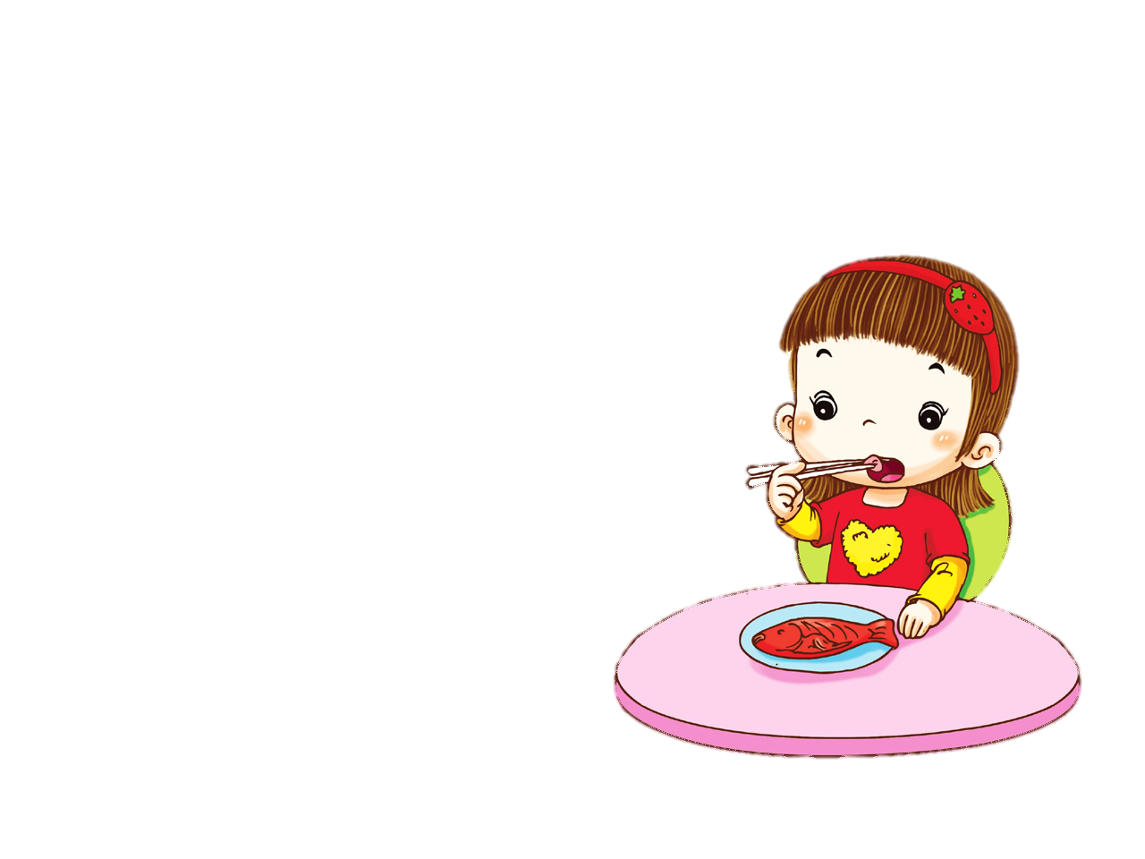

Slide 3
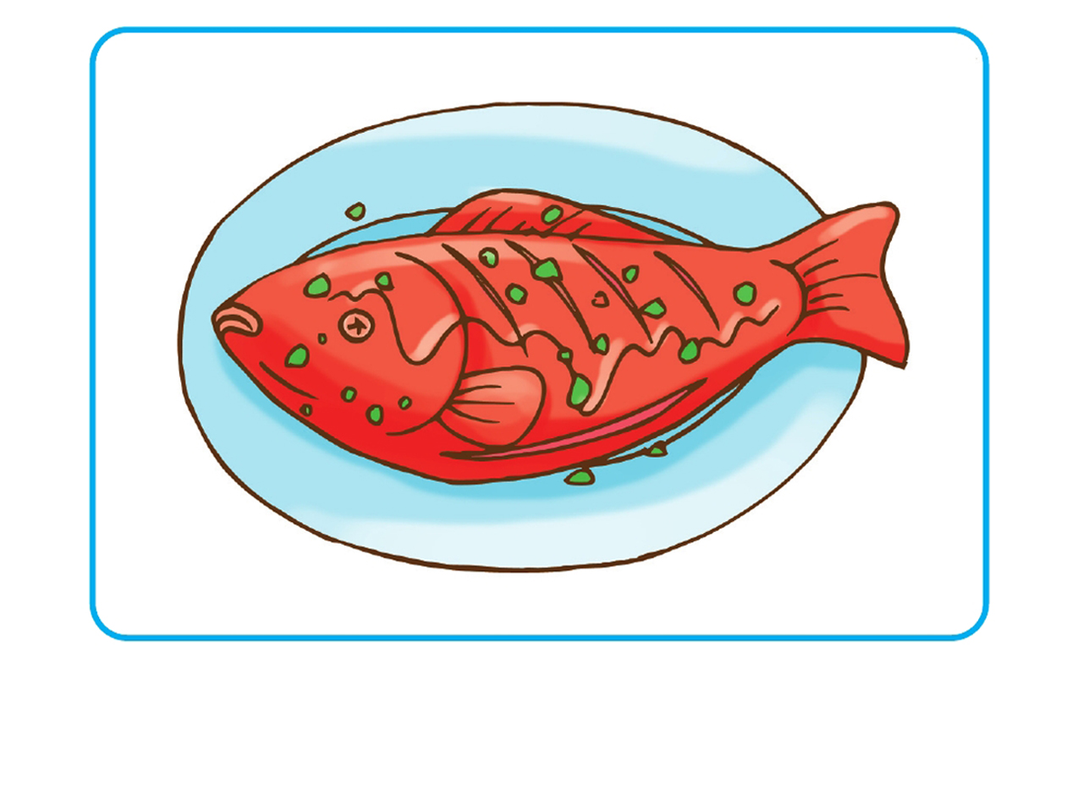
鱼肉味道鲜美，营养丰富。

Slide 4
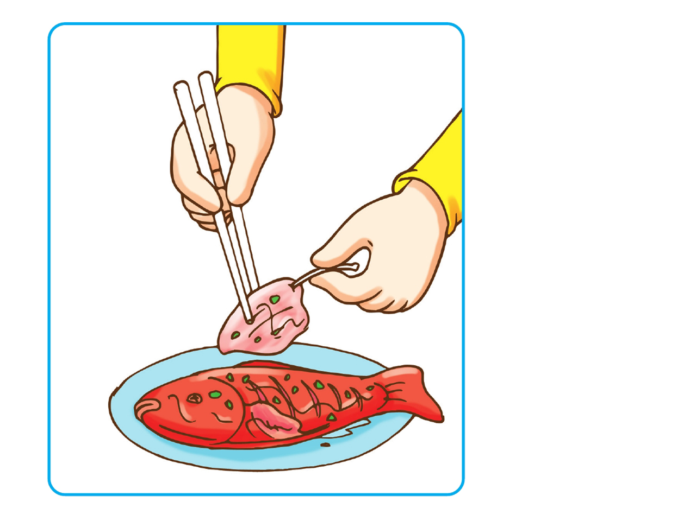
择净鱼刺别心急。

Slide 5
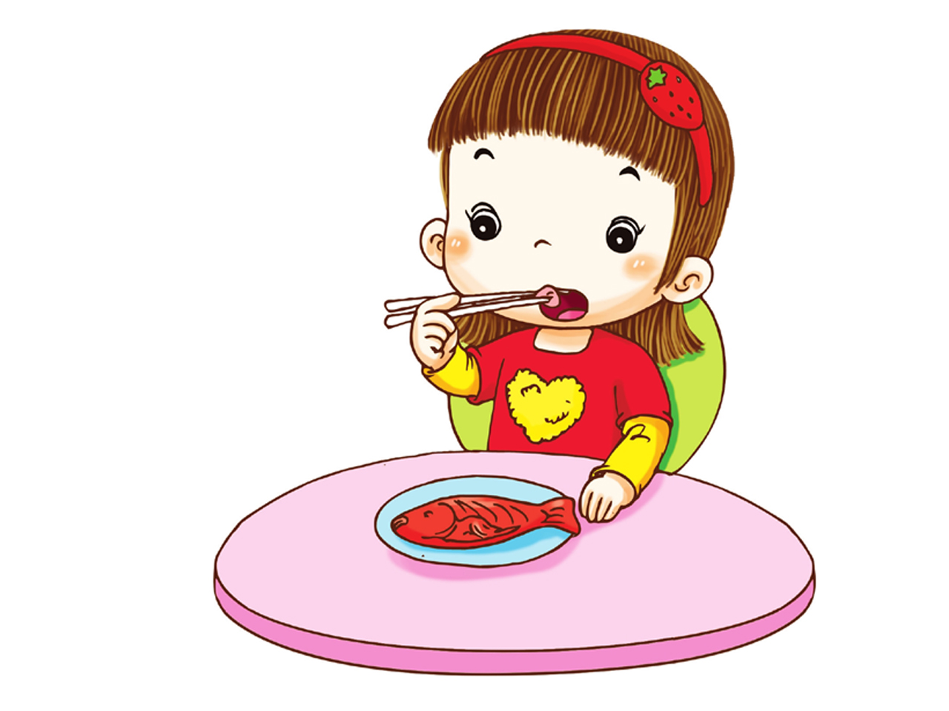
放心放进嘴巴里。

Slide 6
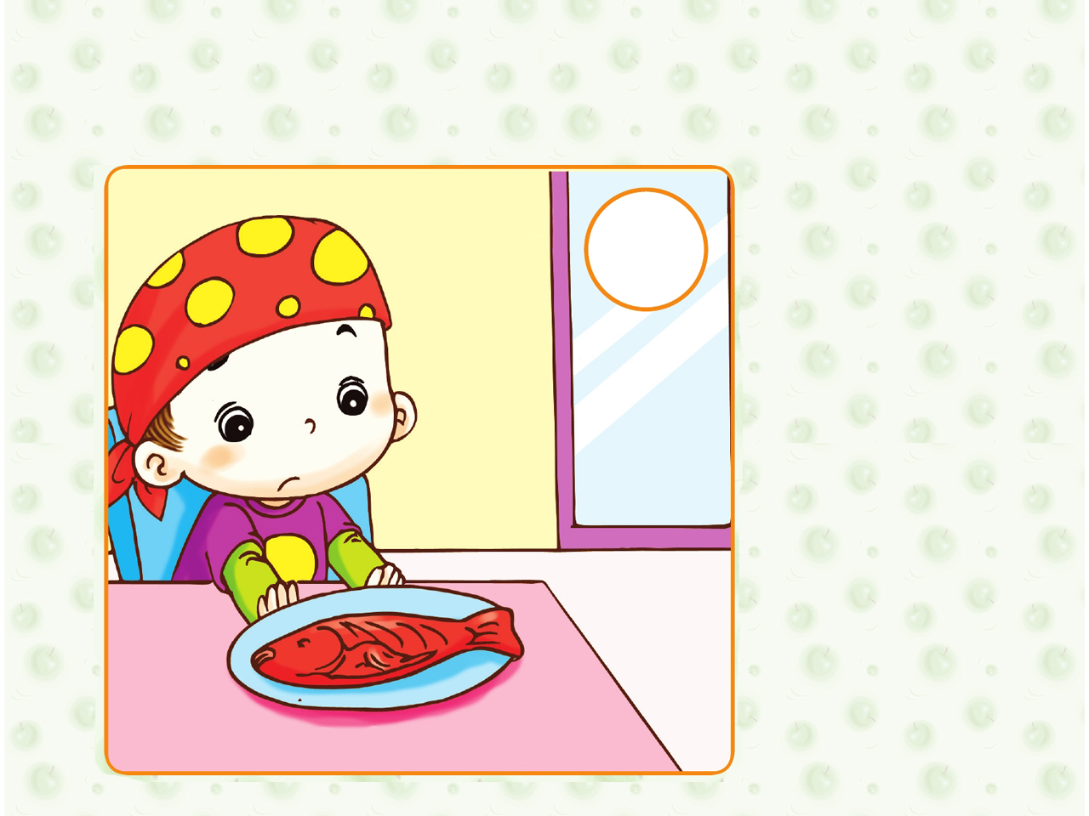
观察下面的图片，判断小朋友的做法是否正确，在图上的圆圈里打“×”或“√”。
飞飞挑食，
不爱吃鱼。

Slide 7
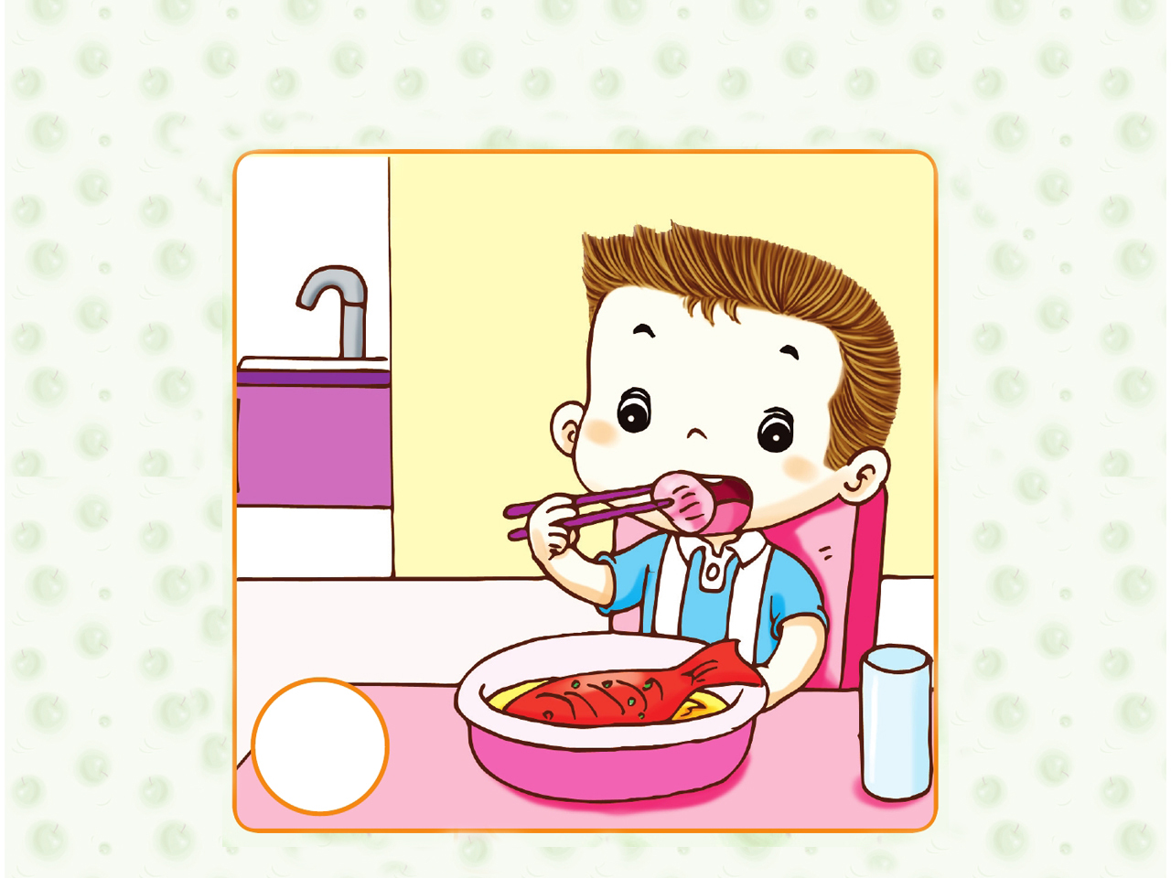
壮壮忙着吃，不择鱼刺。

Slide 8
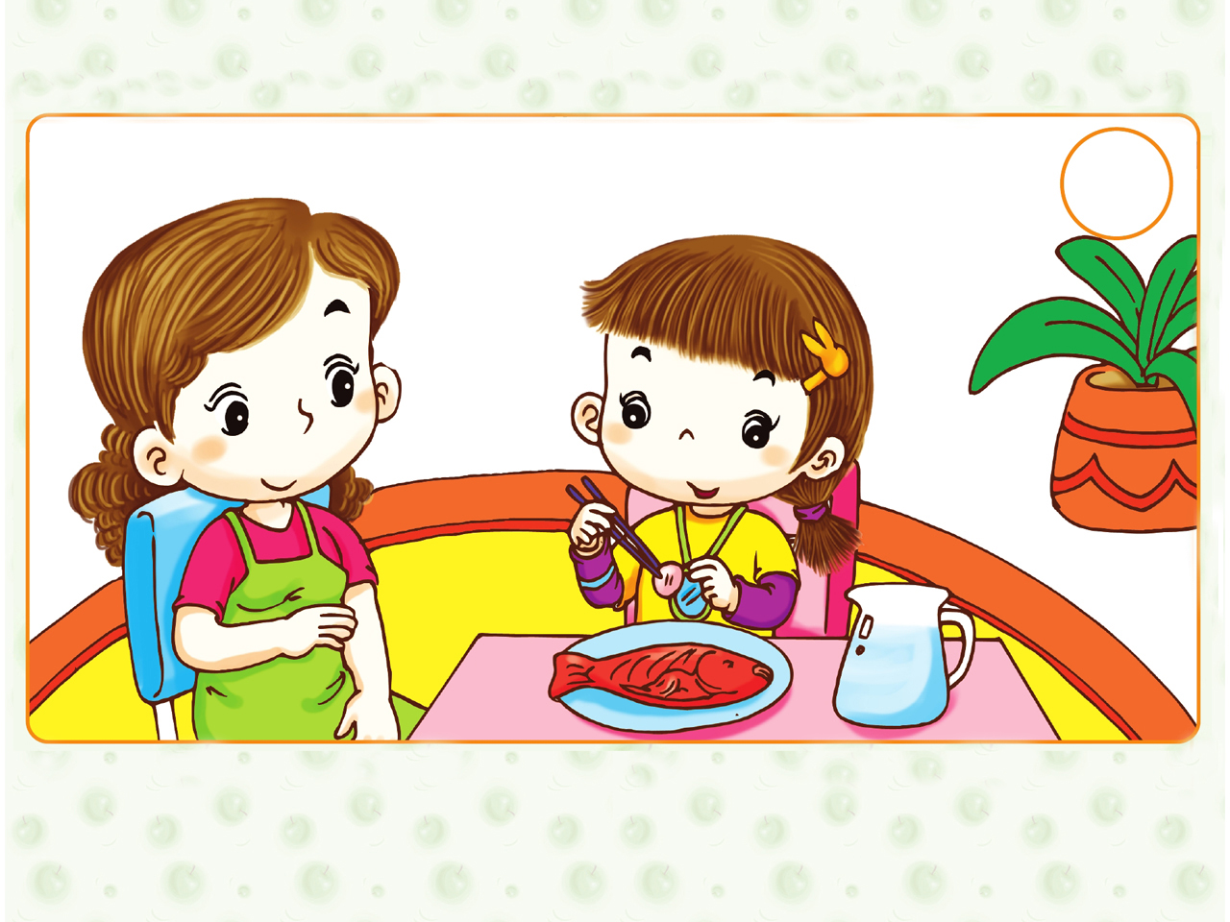

田田慢慢吃，不着急，看清尖尖刺。

Slide 9
鱼肉味鲜有营养，
小小刺儿里边藏。
眼睛看清择干净，
注意防范别扎伤。

